Slide 1
Использование медиатекста на уроках литературы
Шевченко Елена Леонидовна,
учитель русского языка и литературы
БОУ г. Омска «СОШ №142»

Slide 2
...образование сегодня — это умение вести активную оборону от потока средств массовой информации. “Активную” — потому что от потока нужно не отгораживаться, а смело черпать из него, фильтровать и брать по возможности все, что в нем найдется пусть и не “вечного”, но хотя бы “разумного, доброго”, или, на худой конец, полезного. Иными словами, сделать так, чтобы в результате этого образования человек мог со знанием дела пользоваться окружающими его СМИ, а не наоборот.
Л.С.Зазнобина

Slide 3
Медиаобразование – направление в педагогике, выступающие за изучение школьниками закономерностей массовой коммуникации (прессы, телевидения, радио, кино, видео и т.д.).
Медиатекст – информационное сообщение, изложенное в любом виде и жанре медиа (газетная статья, телепередача, видеоклип, фильм и пр.).

Slide 4
Критерии и показатели развития медиакомпетентности старшеклассников
 | Критерии | Показатели
1. | мотивационный | а) интерес к работе с медиатекстом; б) мотивы контакта с медиатекстом: эстетические, эмоциональные, гносеологические и т.д.
2. | деятельностный | а) умеет воспринимать медиатекст; б) умеет анализировать медиатекст; в) умеет создавать и передавать медиатексты.
3. | оценочный | а) умеет интерпретировать содержание медиатекста; б) умеет критически оценивать медиатекст.

Slide 5
Реализация медиатекстов при освоении содержания образования по литературе в 10 классе по программе под редакцией В.Я Коровиной.
№ урока | Тема | Использование медиатекста
1 | Введение. Русская литература XIX века в контексте мировой культуры. | Анкетирование школьников «Классическая литература и СМИ». Дискуссия «Почему мы предпочитаем классическому тексту медиатекст?» Рефлексия: «+» и «–» телевизионного текста, радио текста, Интернет-текста и «классического» текста.
2 | Поэтические предшественники А.С. Пушкина: Г.Р. Державин, В.А. Жуковский, К.Н. Батюшков. | Подготовка сообщений по творчеству Державина, Жуковского, Батюшкова с использованием ресурсов Интернета, а также традиционных источников – энциклопедических словарей, энциклопедий, книг, посвященных жизни поэтов. Рефлексия: «+» и «–» различных источников.

Slide 6
Традиционные источники /источники Интернета
Литературная энциклопедия
ДЕРЖАВИН Гавриил Романович [1743—1816] — крупнейший русский поэт XVIII в. По отцу происходит от татарского мурзы Багрима, выселившегося в XV в. из Большой Орды. Родился в Казани, в семье мелкопоместных дворян. Получил скудное образование (сперва у "церковников" — дьячка и пономаря, затем в частной школе немца-каторжника, наконец в Казанской гимназии, к-рую не окончил). С 1762 служил в течение 10 лет солдатом в гвардейском Преображенском полку; первое время жил в казарме со "сдаточными" солдатами из крестьян; наравне с ними выполнял самую черную работу. Вместе с полком участвовал в перевороте, возведшем на престол Екатерину II. Ко времени военной службы относится самый тяжелый период жизни Д. ,,,,,,,,,,,,,,,,,,,,,,,,,,,,,,,,,,,,,,
Библиография: I. Сочинения Державина с объяснительными примечаниями Я. Грота, тт. I—IX, изд. Академии наук, СПБ., 1864—1883 (самое полное собр. сочин., хотя и не включающее всего написанного Д., с подробнейшими комментариями, словарем, биографией, библиографией и т. п. Существует в двух видах — с иллюстрациями и без них. ,,,,,,,,,,,,,,,,,,,,,,,,,,,,,,,,,,,,,,,,,,,,
Д. Благой

Slide 7
Реализация медиатекстов при освоении содержания образования по литературе в 10 классе по программе под редакцией В.Я Коровиной.
 | Тема | Использование медиатекста
3 | Жизнь и творчество А.С. Пушкина. Гуманизм лирики Пушкина и ее национально-историческое и общечеловеческое содержание. | Поиск информации в сети Интернет: составить список сайтов, посвященных писателю. Дать краткую аннотацию сайтов. Интернетный сайт как синтезированная модель аудиовизуальных и печатных медиа. Рефлексия: особенности сайтов, посвященных писателю. Какую информацию мы можем почерпнуть на сайте? Как работать с сайтами данного типа. Или виртуальное путешествие по местам, связанным с жизнью и творчеством поэта. Рефлексия: отзывы о виртуальном путешествии по Михайловскому и т.п.
5 | Пушкин о назначении поэта и поэзии. «Поэт», «Поэту», «Осень». | Анализ аудиозаписей стихотворений. Рефлексия: восприятие актерского чтения стихов поэта. Что влияет на наше восприятие?
7 | Философская лирика А.С. Пушкина. Тема жизни и смерти. | Оформление Каменноостровского цикла стихотворений А.С. Пушкина к отдельному изданию. Рефлексия: трудности оформления; анализ работы по 6 ключевым понятиям

Slide 8
Ключевые понятия медиаобразования
 | Ключевые понятия медиаобразования: | Ключевой вопрос понятия:
1 | Агентства медиа | Кто передает информацию и почему?
2 | Категории медиа | Какой это тип текста?
3 | Технологии медиа | Как это текст создан?
4 | Языки медиа | Как мы узнаем о том, что этот текст означает?
5 | Медийные репрезентации (переосмысления) | Как этот текст представляет свою тематику?
6 | Аудитории медиа | Кто воспринимает этот текст и какой смысл из него извлекает?

Slide 9
Реализация медиатекстов при освоении содержания образования по литературе в 10 классе по программе под редакцией В.Я Коровиной.
 | Тема | Использование медиатекста
10 | Повторение романа «Евгений Онегин». | Обсуждение фильма «Онегин» (2000). (Режиссер – Марта Файнс; Евгений Онегин – Ральф Файнс, Татьяна – Лив Тайлер.) Вопросы для пресс-конференции c актерами и создателями фильма. Рефлексия: «Как бы я снял фильм под названием «Евгений Онегин»? (сочинение)
13 | М.Ю. Лермонтов. Жизнь и творчество. Основные темы и мотивы лирики Лермонтова. Своеобразие художественного мира поэта. | Составить сообщения о писателе для разной аудитории (например, для учащихся начальной школы, одноклассников и т.д.) Рефлексия: что меняется в сообщении, если мы учитываем аудиторию. 6 ключевых терминов – аудитория.
14 | Молитва как жанр в лирике М.Ю. Лермонтова. «Молитва» («Я, Матерь Божия, ныне с молитвою…» | Подбор видеоряда, музыки к стихотворению. Текст → гипертекст. Видеоролик. Рефлексия: что меняется, если мы из печатного текста создаем гипертекст?

Slide 10
Обсуждение фильма «Онегин» (2000).
Особенности постановки
Герои изъясняются прозой, только письма цитируются стихами.
Съёмки проходили в Санкт-Петербурге.
Сюжет представляет вольную интерпретацию романа.
Музыкальное сопровождение не соответствует пушкинскому времени.
Жанр: драма любовная история

Slide 11
Реализация медиатекстов при освоении содержания образования по литературе в 10 классе по программе под редакцией В.Я Коровиной.
 | Тема | Использование медиатекста
16 | Философские мотивы лирики М. Ю. Лермонтова. | Создание киносценария к лирическому произведению.
17 | Адресаты любовной лирики М.Ю. Лермонтова. | Написать минисценарий документального фильма об одном из адресатов любовной лирики М.Ю. Лермонтова. Рефлексия: сценарий к документальному кино.
18 | Образ Демона в творчестве М. Ю. Лермонтова. | Создание презентаций. Лермонтов и Врубель http://vrubel-lermontov.ru/
19 | Повторение романа «Герой нашего времени». | Отзывы о телесериале по роману (индивидуальные работы). «Герой нашего времени» (Сериал. Режиссер - Александр Котт; в ролях Игорь Петренко, Эльвира Болгова, Юрий Колокольников и др.) Современное прочтение романа. (Авторы сериала утверждают, что создали абсолютно новый образ Григория Печорина, который близок современному зрителю. Герой фильма «помолодеет душой, станет живым человеком, который дышит полной грудью, поступает, как он хочет, говорит то, что думает».) Рефлексия: нужна ли современная интерпретация классических произведений? Особенности жанра – телесериал. Почему в последние годы активно снимаются телесериалы по классическим произведениям?

Slide 12
Телесериал по роману «Герой нашего времени» (2006 г.)

Slide 13
Реализация медиатекстов при освоении содержания образования по литературе в 10 классе по программе под редакцией В.Я Коровиной
 | Тема | Использование медиатекста
21 | Н. В. Гоголь. Жизнь и творчество (обзор). | Обсуждение фильма Леонида Парфенова «Птица-Гоголь» (2009). Рефлексия: секреты успеха работы Леонида Парфенова. Анализ фильма через 6 ключевых понятий. Особенности документального кино.
25 | Повторение поэмы «Мертвые души». | Иллюстрации к роману «Мёртвые души» (А.А. Агин, П.М. Боклевский и др.). ru.wikipedia.org/wiki/Мёртвые_души www.nasledie-rus.ru/podshivka/8904.php Иллюстрации к книгам. Оформление книги. Рефлексия: как иллюстрация помогает понять замысел автора. Индивидуальное задание «Дело о «Мертвых душах»» (телесериал). Рефлексия: как заголовок влияет на ожидание читателя, зрителя.

Slide 14
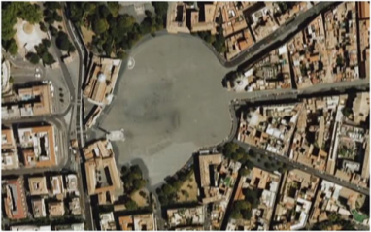
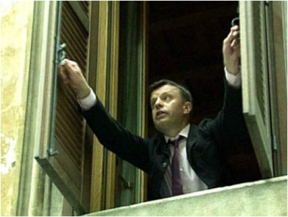
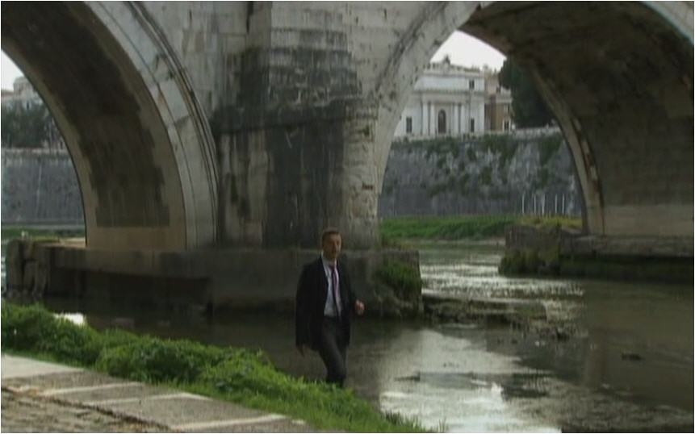
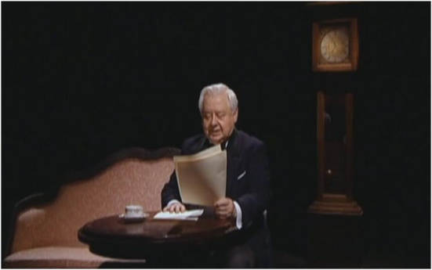
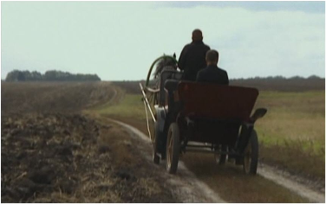

Slide 15
Реализация медиатекстов при освоении содержания образования по литературе в 10 классе по программе под редакцией В.Я Коровиной
 | Тема | Использование медиатекста
28 | И.А. Гончаров. Основные этапы жизни и творчества. Роман «Обломов». | Составление разных типов вопросов по биографии писателя (технология критического мышления).
29 | Обломов – «коренной народный наш тип». Диалектика характера Обломова. Смысл его жизни и смерти. | Работа с сайтом «Изучаем роман «Обломов» http://oblomov.omsk.edu/koi/osajte/ Рефлексия: особенности сайта, посвященного литературному произведению. Что бы вы изменили в содержании, оформлении сайта? Почему? /Каким бы вы сделали собственный сайт?
30 | «Обломов» как роман о любви. | Индивидуальное задание: фильм Н. Михалкова «Несколько дней из жизни Обломова» (1979). Рецензия. Презентация фильма в классе.

Slide 16
Реализация медиатекстов при освоении содержания образования по литературе в 10 классе по программе под редакцией В.Я Коровиной
 | Тема | Использование медиатекста
33 | А.Н. Островский - создатель русского национального театра. Этапы биографии и творчества. | Работа с энциклопедической статьей. Задание: используя 6 ключевых понятий, предположите, где была напечатана данная статья, на какую аудиторию рассчитано данное издание и т.п.
34 | Драма «Гроза». История создания, система образов, приемы раскрытия характеров. | Создание и защита рекламной афиши. Рефлексия: С помощью каких средств рекламная афиша может привлечь внимание зрителя?
35 | Драма «Гроза». Своеобразие конфликта. Смысл названия. | Инсценирование. Выбор эпизода для инсценирования. Составление минисценария. Работа режиссера. Подбор актеров.
40 | И.С.Тургенев. Этапы биографии и творчества. «Записки охотника» и их место в русской литературе. | Лекция о жизни и творчестве писателя с применением приемов технологии критического мышления. Аннотация на книгу. Аннотация как рекламный текст.
43 | «Отцы» и «дети» в романе «Отцы и дети». | Создайте схему взаимоотношений героев романа. Отразите в схеме, какими чувствами связаны герои романа. Схему нарисуйте в графическом редакторе Paint.
45 | Анализ эпизода «Смерть Базарова». | Анализ эпизода романа и его воплощение на экране. («Отцы и дети». Режиссер В. Никифоров 1983)
48 | Ф.И. Тютчев. Этапы биографии и творчества. Основные темы и идеи лирики. Лирика природы. «Silentium», «Не то, что мните вы природа…» и др. | Использование приема инсерт при работе с биографией поэта. Таблица инсерт («v» - уже знал, «+» - новое, «-» - думал иначе, «?» не понял, есть вопрос (удивило, поразило, хочу обсудить).
50 | Любовная лирика Ф.И. Тютчева. «О, как убийственно мы любим…», «К.Б.» (Я встретил вас – и все былое…») | Аудиозаписи стихотворений и романсов на стихи Ф.И. Тютчева. Сценарий литературной композиции для радиопередачи. Радиосценарий как письменная «предформа» радиосообщения. Выразительные средства радио (звучащее слово, музыка, шумы).

Slide 17
Реализация медиатекстов при освоении содержания образования по литературе в 10 классе по программе под редакцией В.Я Коровиной
 | Тема | Использование медиатекста
50 | Любовная лирика Ф.И. Тютчева. «О, как убийственно мы любим…», «К.Б.» (Я встретил вас – и все былое…») | Аудиозаписи стихотворений и романсов на стихи Ф.И. Тютчева. Сценарий литературной композиции для радиопередачи. Радиосценарий как письменная «предформа» радиосообщения. Выразительные средства радио (звучащее слово, музыка, шумы).
51 | Этапы биографии и творчества А.А. Фета. Жизнеутверждающее начало в лирике природы.. | Анализ медиатекста свободной энциклопедии Википедия/ru.wikipedia.org/wiki/Фет Рефлексия: секреты популярности Википедии.
52 | Любовная лирика А.А. Фета. «Шепот, робкое дыханье…», «Сияла ночь. Луной был полон сад…» и др. | Создание собственной аудиозаписи стихотворения или медиатекста на основе стихотворения. Рефлексия: Изменилось ли ваше понимание стихотворения в процессе работы? Если да, то с чем это связано?
54 вн/чт₃ | А.К. Толстой. Жизнь и творчество. Основные темы, мотивы и образы поэзии А.К. Толстого. | Подготовить рассказ о жизни и творчестве А.К. Толстого. Используйте любую форму представления информации: буклет, презентация, статья в газету и т.п. Рефлексия: почему вас привлекла именно такая форма подачи информации?
55 | Н. А. Некрасов. Жизнь и творчество. Судьба народа как предмет лирических переживаний страдающего поэта. «В дороге», «Еду ли ночью по улице темной…» и др. | Н.А. Некрасов как издатель. Современные журналы. Литературно-художественные журналы. Журналы нашего города. Рефлексия: Какие журналы преобладают на современном рынке? Почему? Аудитории современных журналов.
59 | Образы крестьян и помещиков в поэме «Кому на Руси жить хорошо». | Создание коллажа к поэме (задание в группах). Рефлексия: защита работ. Что подразумевается под тем или иным образом, включенным в коллаж?

Slide 18
Реализация медиатекстов при освоении содержания образования по литературе в 10 классе по программе под редакцией В.Я Коровиной
 | Тема | Использование медиатекста
61 | М.Е. Салтыков-Щедрин. Этапы биографии и творчества. Проблематика и поэтика сказок Салтыкова-Щедрина. | Лекция о жизни и творчестве писателя с применением приемов технологии критического мышления.
63 | Л.Н. Толстой. Жизнь и судьба. Этапы творческого пути. Духовные искания. | Путешествие в Ясную поляну. Виртуальная экскурсия.. 1 www.yasnayapolyana.ru. 2. ru.wikipedia.org/wiki/Ясная_Поляна
65 | История создания романа «Война и мир». Особенности жанра, композиции, антитеза как центральный композиционный прием. Система образов романа. | Создание кластера к роману. Возможно в графическом редакторе Paint. Рефлексия: подбор информации для кластера, схемы.
66 | Духовные искания Андрея Болконского и Пьера Безухова. | Подготовить презентации, посвященные любимым героям Л.Толстого Андрею Болконскому и Пьеру Безухову. Рефлексия: подбор материала для презентации.
70 | Тема войны в романе. Толстовская философия истории. Военные эпизоды в романе. | Сравнительный анализ эпизода романа и фильма (1968, СССР, Реж. С. Бондарчук)
73 | Кутузов и Наполеон в романе «Война и мир». | Воплощение исторических образов в медиатекстах.
74 | Художественные открытия Толстого и мировое значение творчества писателя. | Индивидуальное задание: рецензия на фильм (. Война и мир / War And Peace - мода на телеэкранизации русской классической литературы приобретает мировые масштабы! Италия, Франция, Россия, Германия, Польша, Испания – эти шесть стран приняли участие в новой экранизации романа Льва Толстого «Война и мир» румынского режиссера Роберта Дорнхельма. В главных ролях картины задействован звездный интернациональный состав - Малкольм МакДауэлл (США), Александр Байер (Германия), Валентина Черви (Италия), Игорь Костолевский (Россия), Дмитрий Исаев (Россия) и Владимир Ильин (Россия).

Slide 19
Реализация медиатекстов при освоении содержания образования по литературе в 10 классе по программе под редакцией В.Я Коровиной
 | Тема | Использование медиатекста
77 | Ф. М. Достоевский. Этапы биографии и творчества. Идейные и эстетические взгляды. | Подготовить вопросы для интервью с писателем с учетом издания, в котором планируется публикация.
78 | Образ Петербурга в русской литературе. Петербург Ф.М. Достоевского. | Виртуальное путешествие по Петербургу Достоевского.
79 | «Преступление и наказание». Замысел романа и его воплощение. Особенности сюжета и композиции. Своеобразие жанра. Проблематика, система образов романа. | «Преступление и наказание» в СМИ как одна из самых освещаемых тем. Анализ телевизионной программы с целью выявления количества передач криминальной тематики, а также фильмов, сериалов данной тематики. Рефлексия: с чем связано доминирование криминальной темы на телеэкране?
81 | Духовные искания интеллектуального героя. Теория Раскольникова. | Экранизации романа (1969, режиссер Л. Кулиджанов и телесериал . Режиссер Д.Светозаров). Сравнить аннотации к фильмам (см. ru.wikipedia.org/wiki/Преступление_и_наказание). Индивидуальные задания: сравнение сцен из фильма, написание рецензий, подбор фрагментов из фильма к урокам.
85РР | «Преступление и наказание» как философский роман. Художественные открытия Достоевского и мировое значение творчества писателя. Подготовка к сочинению. | Достоевский и Пелевин. Современная литература как глобальный интертекст, в котором существует огромное количество переживаний и прочтений всей предыдущей литературной традиции.

Slide 20
Реализация медиатекстов при освоении содержания образования по литературе в 10 классе по программе под редакцией В.Я Коровиной.
 | Тема | Использование медиатекста
87 | Н.С. Лесков. Жизнь и творчество. Повесть «Очарованный странник». | Создать репортаж, посвященный писателю для информационной программы. Рефлексия: секреты создания репортажа.
89 | А.П. Чехов. Жизнь и творчество. Особенности рассказов 80-90-х годов. «Человек в футляре». | Юбилей писателя как информационный повод. (29 января – 150 лет) Анализ новостных программ (ролики каналов «Вести», «РИАновости» и др.) Рефлексия: Как разные каналы подают информацию о юбилеи писателя?
92 | Особенности драматургии А.П. Чехова. | Проект «Вслед за Чеховым». Создание пьесы-шутки (написание сценария, распределение ролей, видеосъемка, рекламная афиша). Рефлексия: анализ трудностей возникших при работе над проектом.
96-97 | Итоговый урок. Нравственные уроки русской литературы XIX века. | Создание проекта книги «Любимые страницы 19 века».

Slide 21
Динамика развития мотивационного критерия медиакомпетентности старшеклассников.

Slide 22
Динамика развития оценочного критерия медиакомпетентности старшеклассников.

Slide 23
Динамика развития деятельностного критерия медиакомпетентности.

Slide 24
Литература
Добросклонская Т.Г. Язык средств массовой информации. Учебное пособие. М.: КДУ, 2008
Журин А.А. Интеграция медиаобразования с курсом средней общеобразовательной школы//Медиаобразование. 2005. № 2. С.21-40.
Спичкин А.В. Что такое медиаобразование. Книга для учителя. Курган, 1999.
Федоров А.В. Развитие медиакомпетентности и критического мышления студентов педагогического вуза. М.: Изд-во МОО ВПП ЮНЕСКО «Информация для всех», 2007.

